Slide 1
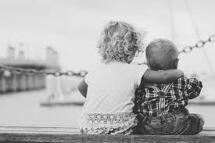
JA SAM BRIŽNO BIĆE

Slide 2
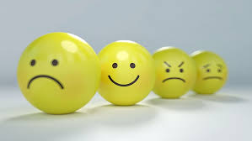
ŠTO PRIKAZUJU OVE KUGLICE?
TUGU
SREĆU
LJUTNJU
ZABRINUTOST

Slide 3

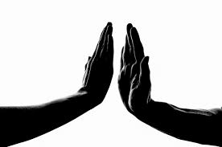
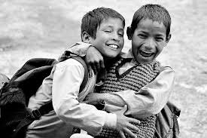
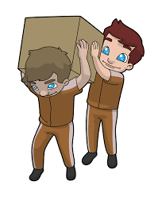
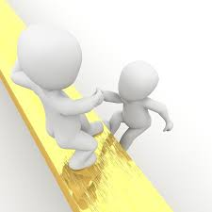
KAKO MOGU
USREĆITI
PRIJATELJA?
POMOZI U UČENJU
PRUŽI MU RUKU POMIRENJA
ZAGRLI GA!
POMOZI U POSLU
POMOZI U NEVOLJI

Slide 4
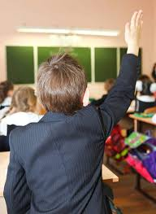
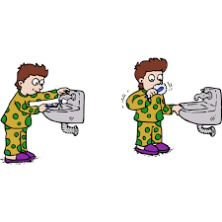
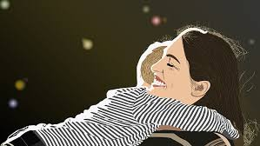
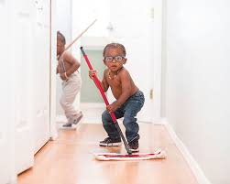
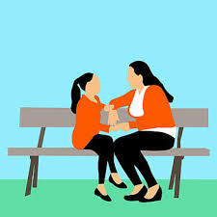
KAKO MOGU
USREĆITI
RODITELJE?
ZAGRLJAJEM
REDOVITO VODI
OSOBNU HIGIJENU
BUDI AKTIVAN U ŠKOLI
POMOZI U KUĆANSKIM POSLOVIMA
SLUŠAJ IH

Slide 5

KAKO SE OSIJEĆAŠ KADA NEKOGA USREĆIŠ?
LIJEPO?
VESELO?
PONOSNO?
ISPUNJENO?

Slide 6
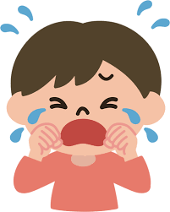
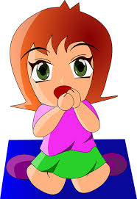
KAKO SE OSIJEĆAŠ KADA NEKOGA RASTUŽIŠ?
ZABRINUTO
TUŽNO
LOŠE
POSTIĐENO

Slide 7

ZATO!
BUDI BRIŽAN I DOBAR
PRIJATELJ I UČENIK JER
ĆEŠ SE TAKO I TI KAO I SVI
OKO TEBE OSIJEĆATI LIJEPO!

